Slide 1

UNIVERSIDAD AUTÓNOMA DEL ESTADO DE MÉXICO.
Centro universitario UAEM Texcoco.
PRECEPTOS CONSTITUCIONALES APLICABLES AL ESTADO DE MÉXICO Y MUNICIPIOS EN MATERIA TRIBUTARIA unidad de aprendizaje: Analizar y Aplicar el concepto de IMPUESTO PREDIAL en el estado de México y Municipios
Programa de estudios por competencia:
CONTRIBUCIONES LOCALES
Licenciatura en Contaduría. 7mo semestre
Por: Maestra Carmen Montiel Galicia

Slide 2
PRESENTACIÓN
El presente curso esta diseñado en la modalidad de taller (aprender haciendo), dividido en ocho unidades de competencia, que pretenden fomentar en el alumno el análisis e interpretación del Código Financiero del Estado de México y Municipios en sus diferentes capítulos, así como las disposiciones del Código Fiscal de la Federación, mediante la facilitación del profesor.

Slide 3
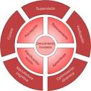
PROPÓSITO:
Analizar, aplicar, determinar y vislumbrar la trascendencia de las Contribuciones Locales.

Slide 4
COMPETENCIAS GENÉRICAS
Conocer y aplicar los preceptos Constitucionales aplicables al Estado de México y municipios en materia tributaria, así como las facultades otorgadas o adquiridas por la firma de convenios de adhesión y los de coordinación en materia fiscal.
Analizar las disposiciones y principios así como las obligaciones y facultades otorgadas por la carta Magna en el ámbito estatal y municipal en materia tributaria.
Reflexionar y explicar los conceptos básicos sobre las facultades otorgadas al ámbito estatal y municipal.
´Desarrollo de pensamiento crítico y reflexivo que le permite argumentar ideas propias en forma escrita y oral.

Slide 5
CONTENIDO DEL PROGRAMA
El presente curso esta diseñado en la modalidad de taller (aprender haciendo) dividido en ocho unidades de competencia:
La primera unidad de competencia comprende preceptos constitucionales aplicables al Estado de México y Municipios en materia tributaria.
La segunda se enfoca de las disposiciones preliminares y principios de carácter fiscal señaladas en el Código Financiero del Estado de México y municipios.
La tercera integra los impuestos: sobre remuneración la trabajo personal, sobre tenencia o uso de vehículos automotores usados, sobre loterías, rifas, sorteos y concursos y juegos permitidos con cruce de apuestas.
La cuarta alcanza una visión general sobre los Derechos por servicios prestados por las diversas secretarías y direcciones del gobierno, la procuraduría general de Justicia y por el tribunal de lo contencioso y Administrativo.
La quinta se enfoca a diversos impuestos tales como el Predial, adquisición de inmuebles y otras operaciones traslativas de dominio de inmuebles, conjuntos urbanos, anuncios publicitarios, diversiones, juegos y espectáculos públicos, sobre la prestación de servicios de Hospedaje.
La sexta se enfoca a conocer los derechos que como contribución cobra el estado.
La séptima plantea los conceptos de aportaciones de mejoras para obra pública y acciones de beneficio social.
La octava se compone de los preceptos y disposiciones establecidas en le Código fiscal de la Federación Aplicables a las disposiciones Locales.

Slide 6
METODOLOGIA
Para el desarrollo se utilizará el Método Deductivo el cual considera que la conclusión está implícita en las premisas, es decir, se analizan los lineamientos legales, en este caso, del IMPUESTO PREDIAL. Es ir de lo general a lo particular utilizando la lógica; parte siempre de verdades generales y progresa con el razonamiento. De esta forma analizaremos el concepto y determinación del Impuesto predial en el Estado de México y Municipios en materia tributaria .

Slide 7

Analizar y Aplicar el concepto del IMPUESTO PREDIAL en el Estado de México y municipios.

Slide 8

LAS CONTRIBUCIONES LOCALES.
Las contribuciones Locales son las que cada Estado y Municipio pretende cobrar en su territorio con base a su proyecto de Ley de ingresos del Estado.
El Impuesto predial es un impuesto municipal. Tiene su origen en diversas civilizaciones en todo el mundo.
Los 125 municipios aplican el Código Financiero del Estado de México para su aplicación.

Slide 9
FUNDAMENTO LEGAL
CODIGO FINANCIERO DEL ESTADO DE MEXICO Y MUNICIPIOS
TÍTULO CUARTO
DE LOS INGRESOS DE LOS MUNICIPIOS
CAPÍTULO PRIMERO
DE LOS IMPUESTOS
SECCIÓN PRIMERA
DEL IMPUESTO PREDIAL

Slide 10
El Código Financiero del Estado de México y Municipios CFEMYM, es el ordenamiento que rige las Contribuciones Locales en el Estado de México.
Tema: Analizar y Aplicar el concepto de IMPUESTO PREDIAL en el estado de México y Municipios
Objetivo. A partir de los conocimientos previos en materia tributaria contenidos en los impuestos estatales aplicar la norma en la determinación del impuesto predial.
Competencia: Piensa crítica y reflexivamente.
Actividades: Sesión bibliográfica
Conocer la historia y fundamento del Impuesto Predial
Aplicar los preceptos del Código Financiero CFEMYM respecto al Impuesto Predial.
Determinación de Impuesto Predial en el estado de México.

Slide 11

HISTORIA: ATENAS
Impuesto s/capital. Para equilibrar sus gastos EISPHORA. EISFORA

Slide 12
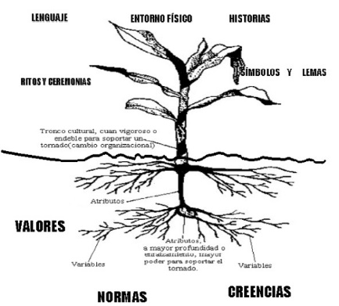
EGIPTO
Tipo de impuesto que se pagaba por tener inmuebles para el comercio.

Slide 13

MÉXICO.1567
Se perfeccionó la programación de pueblos indígenas en unidades poblacionales, después denominada fundía legal.

Slide 14

1838
Se creo una contribución sobre fincas rusticas.
1843
Reglamentaron a nivel federal y estatal.

Slide 15
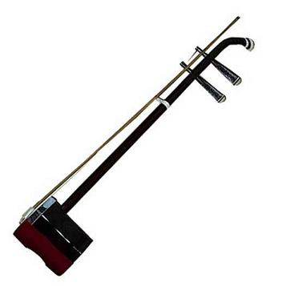
1896
El primer catastro moderno mexicano buscado en la ley que establece la formación y castro geométrico y parcelas.

Slide 16

1917
La reforma constitucional reconocida al municipio como nivel de gobierno federal y estatal.

Slide 17

1975
Cedió la responsabilidad a los municipios de recaudar los impuestos predial.

Slide 18
FUNDAMENTO DEL IMPUESTO PREDIAL:
Artículo 107.
Están obligadas al pago del Impuesto Predial las personas físicas y jurídicas colectivas que sean propietarias o poseedoras, según se trate, de inmuebles en el Estado.

Slide 19
FUNDAMENTO DEL IMPUESTO PREDIAL:
Artículo 107.
Los propietarios y poseedores a que se refiere el párrafo anterior, deberán calcular anualmente el impuesto predial a su cargo y manifestarlo, en el mismo formato utilizado para determinar y declarar el valor catastral de sus inmuebles.

Slide 20

Artículo 108.
La base del impuesto predial será el valor catastral declarado por los propietarios o poseedores de inmuebles, mediante manifestación que presenten ante la tesorería municipal de la jurisdicción que le corresponda y que esté determinado conforme a las tablas de valores unitarios de suelo y construcciones publicadas en el periódico oficial.

Slide 21





Valor del suelo
Según la ubicación de los inmuebles, existen tres tipos de valor del suelo:
área del valor.
Enclave del valor.
Corredor del valor.

Slide 22

Valor de la construcción
Se clasifica por el tipo y clase que tenga de acuerdo a la tabla de valores unitarios de construcción.

Slide 23
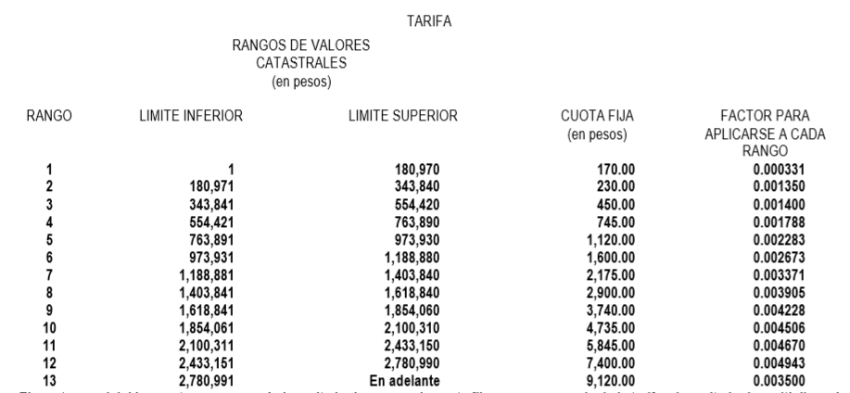
Artículo 109.
El impuesto a pagar será la cantidad que resulte de aplicar al valor catastral la siguiente:

Slide 24
DETERMINACIÓN DEL IMPUESTO PREDIAL
El monto anual del impuesto a pagar, será el resultado de sumar a la cuota fija que corresponda de la tarifa, el resultado de multiplicar el factor aplicable previsto para cada rango, por la diferencia que exista entre el valor catastral del inmueble de que se trate y el valor catastral que se indica en el límite inferior del rango relativo.

Slide 25
Artículo 112.
El pago del impuesto se efectuará en una sola exhibición durante los meses de enero, febrero y marzo, cuando su importe sea hasta de seis días de salario mínimo general del área geográfica que corresponda a la ubicación del inmueble.
63.07 * 6 = $378.42
Cuando el importe sea mayor de seis y hasta nueve días de salario mínimo, el pago se hará en dos exhibiciones que se enterarán durante los meses de enero y julio.
63.07 * 9 = $567.63/2=$283.82p/bimestral

Slide 26

Artículo 112.
Cuando exceda de nueve días de salario mínimo general, el pago se dividirá en seis partes iguales que se cubrirán bimestralmente en los meses de enero, marzo, mayo, julio, septiembre y noviembre.
63.07 * 12 = $756.84/6= $126.14 p/ bimestral.

Slide 27
EJEMPLO
Valor del suelo $ 1,802,412
Valor de la construcción + $ 1,253,346.36
Valor catastral del inmueble = $ 3,055,758.36
Menos “limite inferior del valor catastral del inmueble” - $ 2,929,335.39
Del rango que le corresponda. = $ 126,422.97
El resultado se multiplica por el “porcentaje para * $ 0.18486%
Aplicarse sobre el excedente del limite inferior” = $ 233.71
Al resultado se le suma la “cuota fija” + $ 4,064.38
Impuesto predial = $ 4,298.09

Slide 28
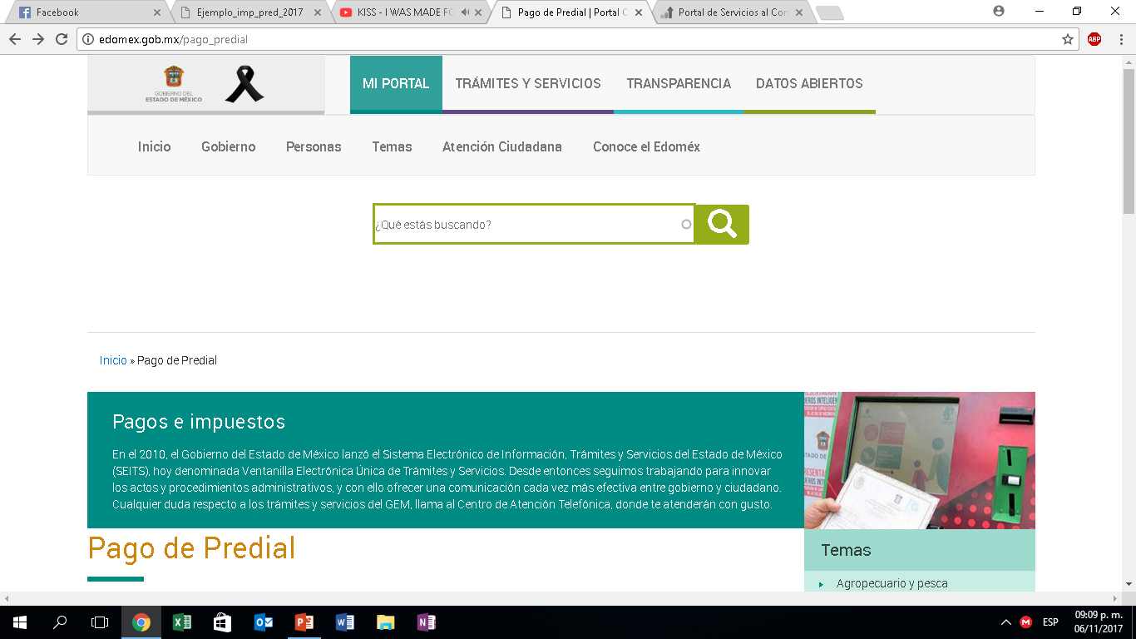
PAGINA DEL GOBIERNO DEL ESTADO DE MEXICO

Slide 29
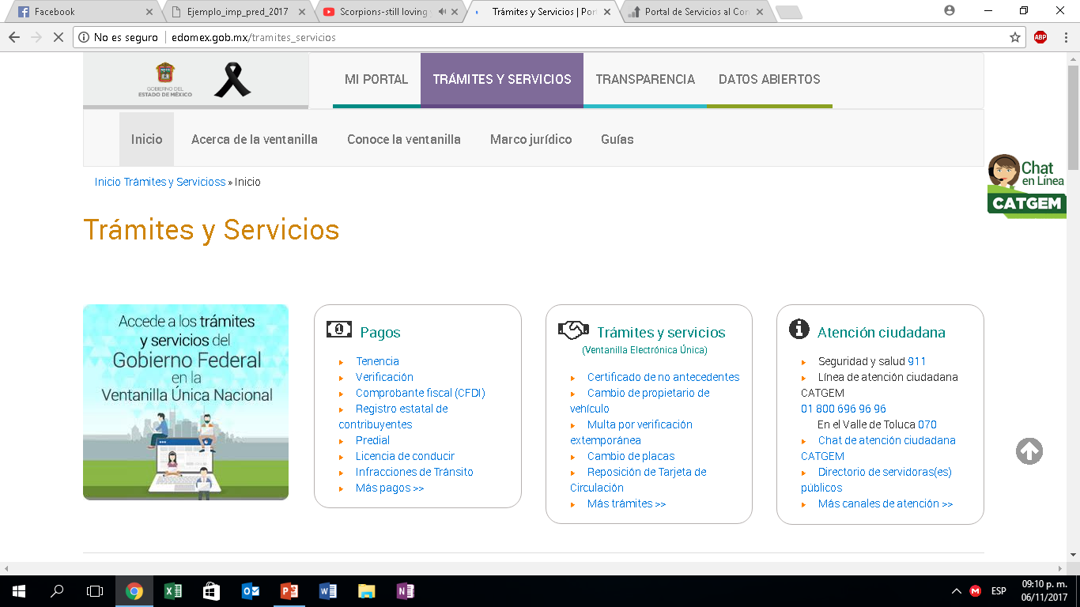

Slide 30
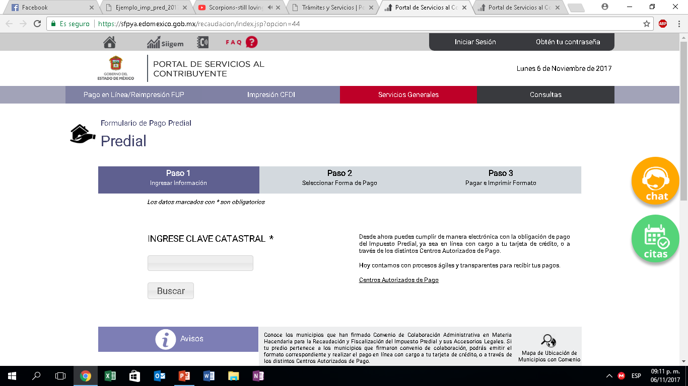

Slide 31
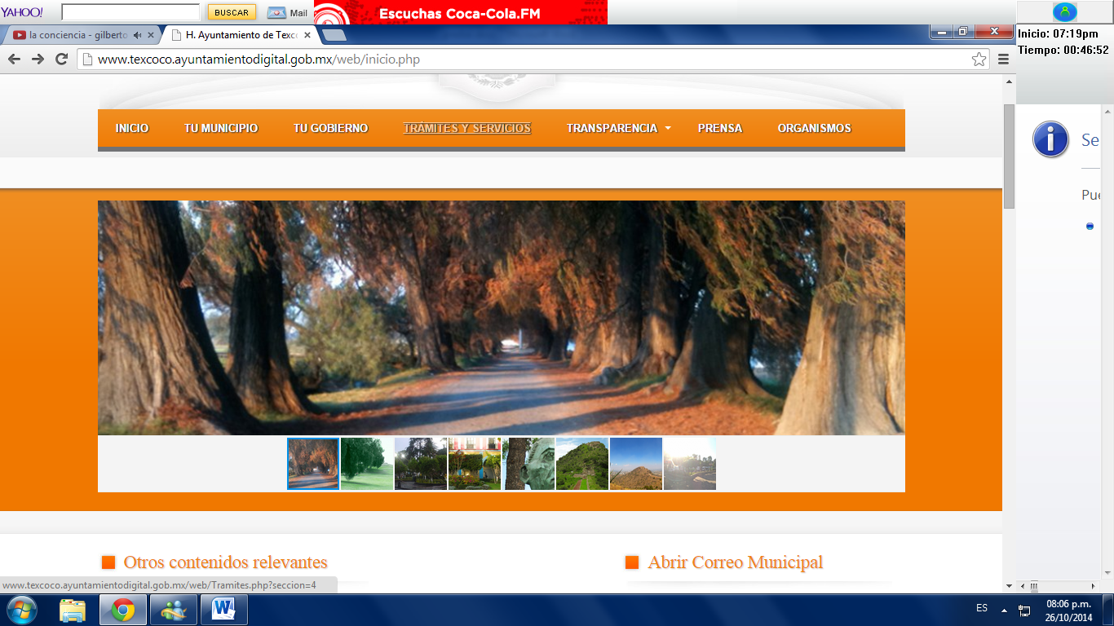
PREDIAL TEXCOCO
INGRESA A LA PAGINA www.texcocoayuntamientodigital.gob.mx
TRAMITES Y SERVICIOS

Slide 32
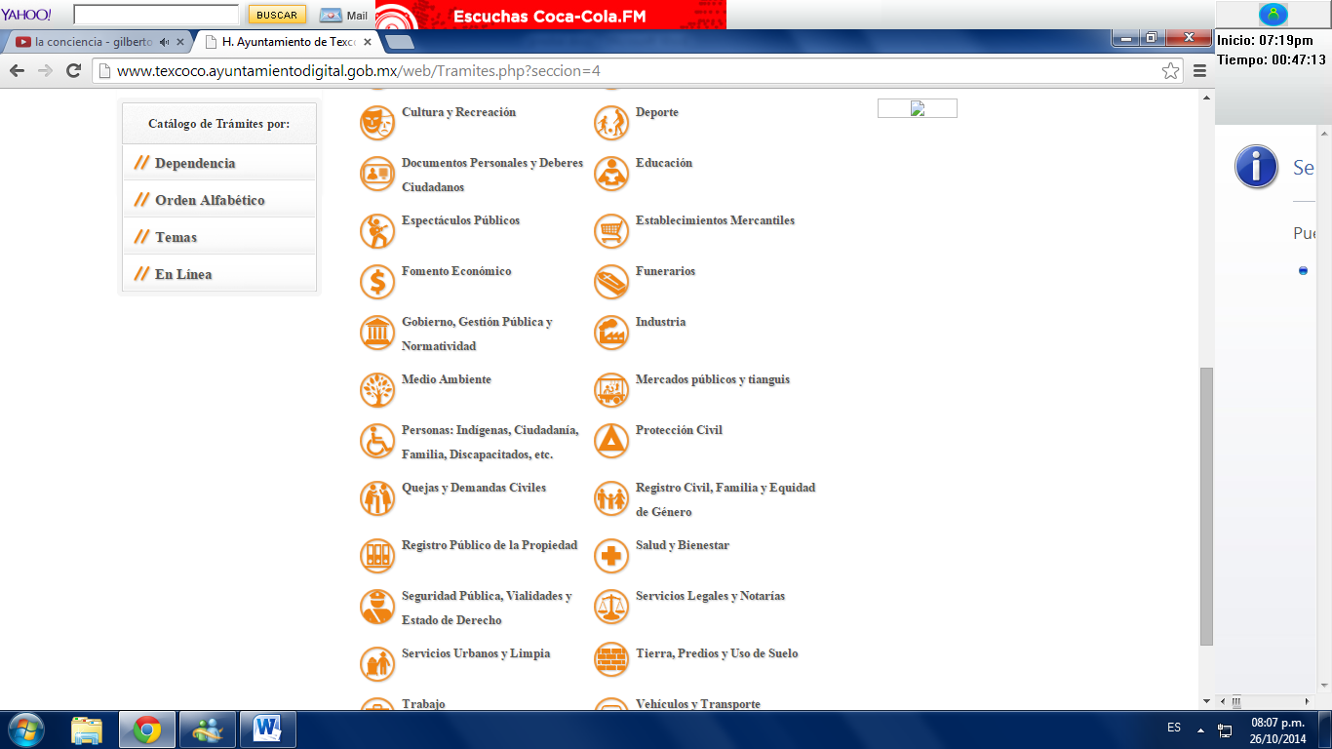
TIERRA, PREDIOS Y USO DE SUELO

Slide 33
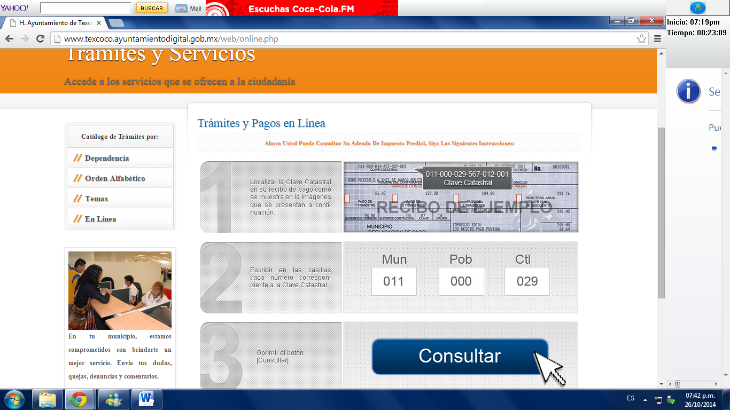
TRAMITES Y PAGOS EN LINEA: CALCULO DE TU ADEUDO PREDIAL

Slide 34
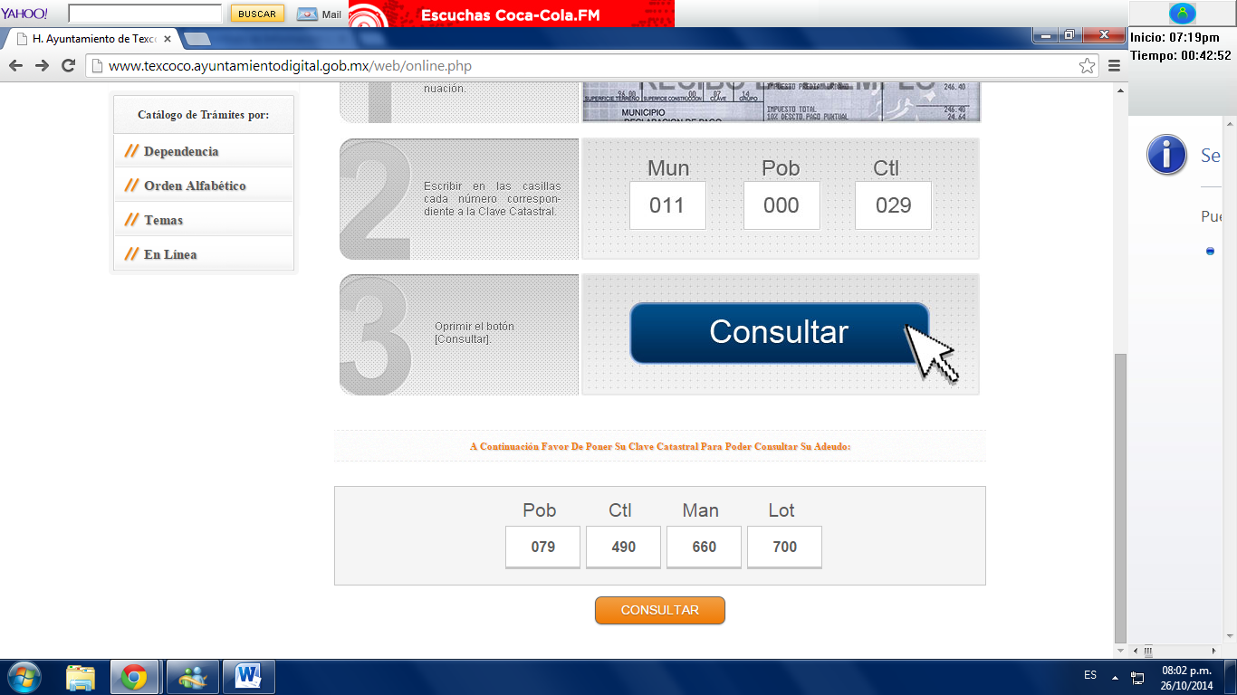
CALCULAR TU IMPUESTO PREDIAL

Slide 35
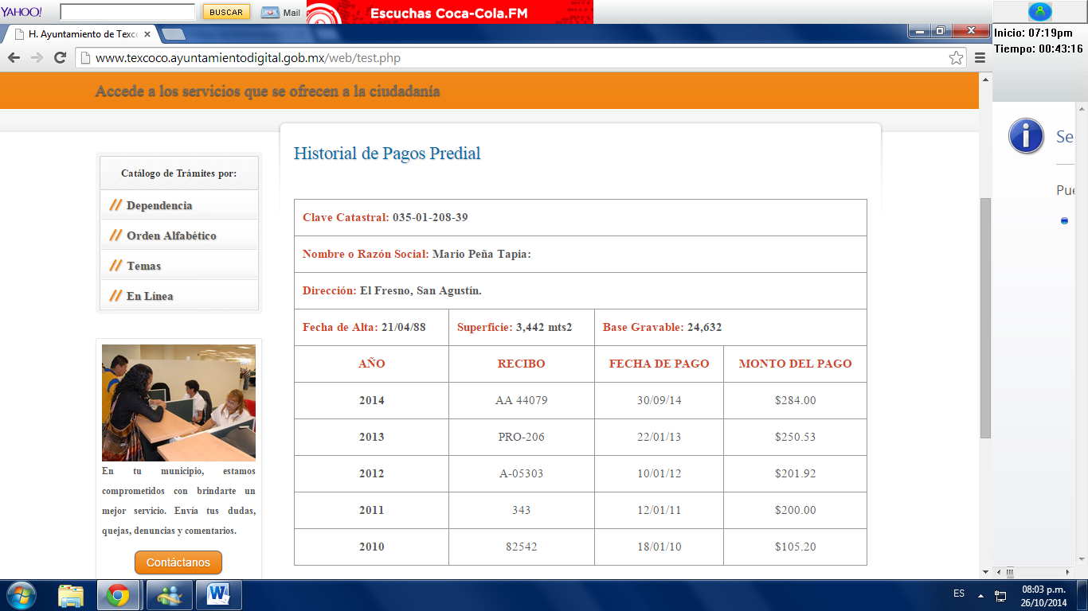
EJEMPLO

Slide 36
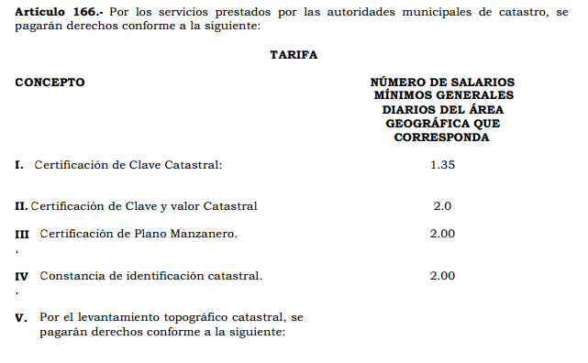
Requisitos para Certificación de Clave y Valor Catastral
Fundamento del Trámite:

Slide 37
Formato del Trámite:
Manifestacion.pdf
Tema del Trámite:
Tierra, Predios y Uso de Suelo
Requisitos del Trámite:
Original y Copia de Escritura, de Compra-Venta, Cesión, Sentencia Judicial que Haya Causado Ejecutoria.
Copia del Último Recibo de Predial de la Persona que Vende o Antecede.
Croquis de Ubicación del Predio con Medida de la Esquina más Cercana y Nombre de las Calles Aledañas.
Copia de IFE del Vendedor y Comprador.

Slide 38
Formato del Trámite:
Copia de la Curp del Comprador.
Subdivisión de Lotes Autorizado por Desarrollo Urbano Municipal y Estatal en Caso Necesario.
Si lo Tramita un Gestor o Representante Legal Traer Carta Poder Original Firmada y Sellada por los Testigos, e Identificación de los Firmantes.
Anotar Número Telefónico y/o Correo Electrónico.
Costo por Derechos de Certificación de acuerdo al Código Financiero del Estado de México 2014, Dos Salarios Mínimos.
Dependencia del Trámite:
Desarrollo Urbano

Slide 39

UN MUNICIPIO.- Es una administrativo entidad que puede hacer referencia a una ciudad, pueblo o aldea.
Municipio proviene del latín ´´municipium´´ municipio es el conjunto de los habitantes que viven en un mismo termino sustirecional, el cual esta regido por ayuntamiento por extensión.
El termino también puede nombrar al ayuntamiento por la corporación municipal.
En los municipios del estado de México a partir de 2015
Se otorga el 30% coordinación:
Pensión.
Jubilados.

Slide 40
CONCLUSIONES
El impuesto predial es el más antiguo que se ha cobrado, es la forma pionera de contribuir al gasto público.
El fundamento legal para su determinación se encuentra en el Título cuarto: De los ingresos de los municipios. Capítulo primero: De los impuestos. Sección primera: Del impuesto predial en el Código FEMYM.
Para su determinación se aplica a partir del Artículo 107 de dicha sección.

Slide 41
Conclusiones.
El trámite se puede realizar de dos formas. Si el municipio tiene convenio con el gobierno estatal, se hará a través de la página del gobierno del estado de México.
También se presentar en la página oficial del municipio al que corresponda.
En el estado de México existen descuentos en los meses de enero a marzo.

Slide 42
CONCLUSIONES
En México tenemos tres jerarquías de contribuciones:
NIVEL | CONTRIBUCIONES | Ejemplos de IMPUESTOS
Federal | Federales | Impuesto al valor agregado
Estatal | Estatales o Locales | Impuesto sobre Hospedaje
Municipal | Municipales | Impuesto Predial

Slide 43
BIBLIOGRAFÍA BÁSICA
Constitución Política de los Estado Unidos Mexicanos. 2018.
Constitución Política del Estado de México
Código financiero del Estado de México y Municipios 2017
CÓDIGO FISCAL DE LA FEDERACIÓN. 2014
Reglamento al CÓDIGO FISCAL DE LA FEDERACIÓN. 2018.
LEY DEL IMPUESTO SOBRE LA RENTA. 2018
Ley FEDERAL DE DERECHOS 2018.
Convenio de adhesión al sistema Nacional de coordinación fiscal que celebren SHCP y el Estado de México
Convenio de colaboración Administrativa en materia Fiscal Federal que celebra el gobierno Federal
REGLAMENTO DE LA LEY DEL IMPUESTO SOBRE LA RENTA 2018.
Ley del impuesto al valor agregado
Reglamento a la Ley del impuesto al valor agregado

Slide 44
BIBLIOGRAFÍA COMPLEMENTARIA
Portal del gobierno del estado de México.
Gaceta de Gobierno del Estado de México.
Bando Municipal de Policía y Buen Gobierno 2018.
http://www.youtube.com/watch?v=8gjFgi-yKo8

Slide 45

Gracias .

